Slide 1

មជ្ឈមណ្ឌលកូរ៉េ សហ្វវែរ អេច អ ឌី
Korea Software HRD Center
Java Presentation Materials
ឣ្នកប្រឹក្សាយោបល់: បណ្ឌិត​​ គីម​ ថេខ្យុង
ឣ្នកណែនំា: លោក វ៉យ រត្តនា
លោក ស៊ឹង សារ៉ាវីត
www.kshrd.com.kh

Slide 2
ថ្នាក់ កំពង់សោម
ក្រុមទី ១
ប្រធានបទ៖ មូលឋ្ឋានគ្រឹះ⁣ JAVA
សមាជិក
លោក វុទ្ធី សុខឃី
លោក សាំង គឹមសួ
លោក សៀន ម៉េងគង់
លោក គឹម ពន្លឺ
លោក តាំង លាងហ៊ួរ

Slide 3
មាតិកា
1. ការស្វែងយល់អំពី Characteristics
2.ស្វែងយល់អំពី JDK/JRE
3. ស្វែងយល់អំពី J2SE/J2EE/J2ME
4. ស្វែងយល់អំពី Java API Document
5. ស្វែងយល់អំពី JVM & Java Memory
6. ស្វែងយល់អំពី Java Running Process

Slide 4
មាតិកា
7. ស្វែងយល់អំពី Installing Eclipse
8. ស្វែងយល់អំពី First Java Program
9. ស្វែងយល់អំពី Variable Declaration
10. ស្វែងយល់អំពី Java Naming Rule
11. ស្វែងយល់អំពី Comment
12. ប្រភពឯកសារ

Slide 5
1. ការស្វែងយល់អំពី Characteristics
តើ Java ជាអ្វី?
Java: ជាភាសា programming ឫ វិធីសាស្រ្តដែលប្រើប្រាស់សម្រាប់អភិវឌ្ឍ applications។ ប្រើប្រាស់វិធីសាស្រ្តនេះ យើងអាចអភិវឌ្ឍ distributed application។ និយាយជារួម Java ជាភាសាដែលមានភាពជា robust, secured និង object-oriented programming language។

Slide 6
1. ការស្វែងយល់អំពី Characteristics
លក្ខណះរបស់ Java មានដូចខាងក្រោម៖
Simple: Java មានលក្ខណៈធម្មតាដែលមាន syntax ស្រដៀងC++ ងាយស្រួលយល់
Object-oriented: រៀបចំលក្ខណៈផ្សេងៗគ្នារវាងប្រភេទនៃ​ objects រួមបញ្ចូល​ data and behavior. Object-oriented មានទម្រង់ Object, Class, Inheritance, Polymorphism, Abstraction, Encapsulation។
Platform Independent: ដំណើរការគ្រប់ Operations system ដែលគេអាចហៅថា Write Once and Run Anywhere(WORA).

Slide 7
1. ការស្វែងយល់អំពី Characteristics
Security: មានសុវត្ថិភាពខ្ពស់ No explicit pointer,​​​ virtual machine sandbox, Classloader, Bytecode, Security Manager, SSL, JAAS, Cryptography etc.
Robust: Java បានប្រើប្រាស់នូវភាពរឹងមាំរបស់វាទៅក្នុងការគ្រប់គ្រង Memory។ Garbage Collector and Exception Handling.
Architecture-Neutral: វិធីសាស្រ្តមួយ Architectural neutral ដែលអាចដំណើការគ្រប់ processors ភាពជាក់ស្ដែងដោយមិនគិតពី development and compilation.

Slide 8
1. ការស្វែងយល់អំពី Characteristics
Portable: យើងអាចប្រើប្រាស់ java bytecode នៅលើគ្រប់ platform.
Multi Threading: Java អាចប្រើប្រាស់បានច្រើនមុខងារក្នុងពេលតែមួយ.
Distributed: Java បានអភិវឌ្ឍឡើងជាមួយ distributed environment. Java អាចផ្ទេរបាន និងដំណើការបានលើ internet.

Slide 9
1. ការស្វែងយល់អំពី Characteristics
Networked Dynamic: Java សម្របខ្លួនក្នុង environment។ Dynamic memory allocation ធ្វើអោយ performance ប្រសើរជាងមុន។
High Performance: Bytecodes ត្រូវបានរៀបចំ​នៅក្នុងJava និង អាចគណនាបានយ៉ាងរហ័ស ដំណើការបានល្អព្រោះមាន Garbage Collector ហើយវាគ្មាន Pointer នោះទេ ។
Interpreted: Java អាចដំណើការលើ cross-platform code តាមរយៈ Java bytecode ហើយអាច interpret ដោយ JVM.

Slide 10
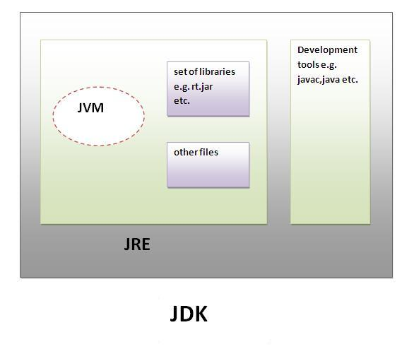
2. ស្វែងយល់អំពី JDK/JRE
JDK (Java Development Kit): ប្រើសម្រាប់អភិវឌ្ឍ Java applications និង applets. វាមានផ្ទុក Java Runtime Environment (JRE), interpreter/loader (java), compiler (javac), an archiver (jar), documentation generator (javadoc) and other tools ដែលត្រូវការនៅក្នុង Java development.

Slide 11
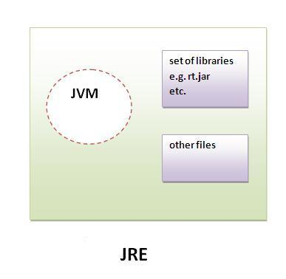
2. ស្វែងយល់អំពី JDK/JRE
The Java Runtime Environment (JRE) ជាផ្នែក មួយនៃ Java Development Kit (JDK). វាមានផ្ទុកនូវ បណ្ដុំ libraries and tools សំរាប់ធ្វើការអភិវឌ្ឍកម្មវិធី. The Java Runtime Environment វាមានមុខងារសំ រាប់កាត់បន្ថយតម្រូវការក្នុងការគណនា​ Java​ application.

Slide 12
3. ស្វែងយល់អំពី J2SE/J2EE/J2ME
J2SE: (Java Platform, standard Edition)វាគឺជាមូលដ្ឋានគ្រឺះដំបូងបង្អស់របស់ Java ហើយវាជា កំនែ Standard (Version) នៃ Java. J2SE ជាចំបងត្រូវបានប្រើសំរាប់ការបង្កើតកម្មវីធីរបស់ Desktop. វាផ្ទុកទៅដោយ Variable, Primitive data type, arrays, stream, string, java database connectivity (JDBC)
J2ME: (Java Platform, Micro Edition) កំនែនេះផ្តោតសំខាន់លើការបង្កើតកម្មវិធីសំរាប់ Embedded system, mobile, and small device.
J2EE: (Java Platform, Enterprise, Edition). កំនែ enterprise នៃ java នេះ ត្រូវបានយកមកប្រើប្រាស់សំរាប់ការអភិវឌ្ឍន៍ web service, networking, server side scripting ហើយនឹងកម្មវិធីសំរាប់ web ផ្សេងៗទៀត។

Slide 13
4. ស្វែងយល់អំពី Java API Document
ឯកសារ JAVA API
គឺជាបណ្ណាល័យដ៏ធំដែលមានផ្ទុកទៅ ដោយ Canned program ជាង 3000 ដែលមានមុខងាររបស់វា និង ដែនកំណត់របស់វាហើយនិងការប្រើប្រាស់ដែលមានប្រសិទ្ធិភាព។ ជាមួយឯកសារទាំងនេះ យើងអាចស្វែងរកពត័មានដែលយើងត្រូវការ។

Slide 14
5. ស្វែងយល់អំពី JVM & Java Memory
JVM គឺជា (java Virtual Machines) abstract Machine ហើយយវាមានការបញ្ជាក់លម្អិតសំរាប់ការផ្ដល់អោយ​ Runtime environment ធ្វើការ compile java byte code .
វាអាចធ្វើការ processing នៅលើគ្រប់​​​ hardware software platform រឺ​Operating System ណាមួយ អោយតែយើងបានធ្វើការ install JDR ហើយ.
JVM ក៏ជាplatform dependent ផងដែរ.
Specification​វាធ្វើការយ៉ាងច្បាស់ដោយវានិងធ្វើការចាប់យក algorithm មកធ្វើការបានបង្កើតដោយ Sun Microsoft.
Implementation វានិងធ្វើការ implement ពី JRE (Java Runtime Environment).

Slide 15
5. ស្វែងយល់អំពី JVM & Java Memory
JVM Perform Operation
Load code ( load byte-code ចេញពី​disk មកដាក់លើ memory)
verify code ( verifier ត្រួតពិនិត្យ code)
execute code (JVM បកប្រែ byte-code ទៅជាភាសាកុំព្យូទ័រអាចយល់)

Slide 16
5. ស្វែងយល់អំពី JVM & Java Memory
Java Memory
Java​​ memory គឺជាដំណើរការនៃការ​ assign រឺ លៃកន្លែងទុកសំរាប់ object ថ្មី និង​ លុប ចោលនូវ object​ ដែលមិនប្រើ រឺ​ ឈប់ប្រើដើម្បីបង្កើតកន្លែងទំនេរសំរាប់ object​ ថ្មីដែល យើងនឹង assign អោយ ។
មានដូចជា៖
Stack
Heap

Slide 17
5. ស្វែងយល់អំពី JVM & Java Memory
Heap
វាជាកន្លែសំរាប់បានយក allocate memory ពី​address ធ្វើរការ store អោយ Object
Stack
វាសំរាប់បានយកallocate memory store Frame local variable partial result ហើយវាធ្វើលក្ខណះthread private Java virtual machine របស់វា
ពេលដែលមានកាបង្កើតframe ថ្មី​method ហៅមក Execute ហើយពេលវា complete វានិងdestroy ខ្លួនវា auto (garbage collection ).

Slide 18
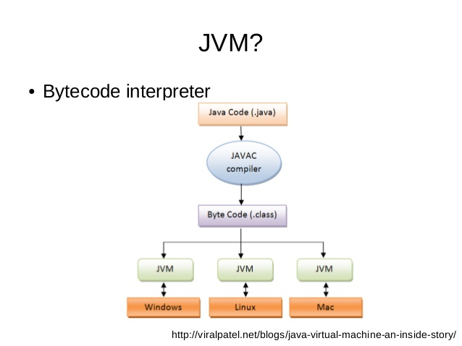
6. ស្វែងយល់អំពី Java Running Process(Java compiler)

Slide 19
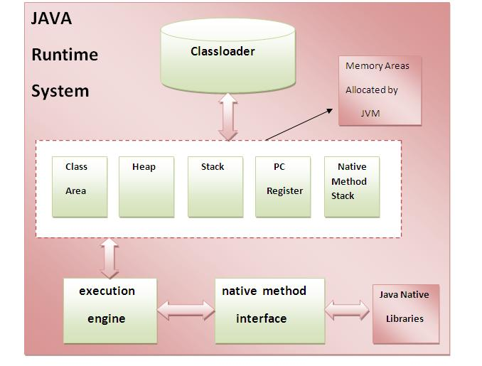
6. ស្វែងយល់អំពី Java Running Process

Slide 20
6. ស្វែងយល់អំពី Java Running Process
Class loader
វាជាអ្នកចាប់យក file extension .class មក Java virtual machine.
Class area
សំរាប់store structure របស់ Class ធ្វើដំណើរការ.
Heap
សំរាប់​​store Object(heap​ relate with Garbage collection).
Stack
សំរាប់បានយកallocate memory store Frame local variable ហើយវាធ្វើលក្ខ ណះ​ thread private Java virtual machine របស់វា.

Slide 21
6. ស្វែងយល់អំពី Java Running Process
Program Counter register
វាមានលក្ខណៈទាក់ទងទៅ address Java virtual machine ធ្វើការគ្រប់គ្រង Manage
Native Method Stack
វាទាក់ទងទៅនិង method របស់ application ដែល
Execute Engine
វាជា virtual processor
Interpreter អាន byte code​​សំរាប់execute instruction
JIT(just in time )compiler វាបានផ្ដល់អោយ performance វាជាមួយផ្នែកនៃការcompiler ផងដែរ ។ ហើយវាក៏អាចជួយលើការtranslator instruction set អោយ​ java virtual machine ផងដែរ ។

Slide 22
6. ស្វែងយល់អំពី Java Running Process
Native method interface វាinterface សំរាប់កាហៅlibrary របស់​ JVM
Java native library ជាអ្នកដែល store library របស់​ JVM

Slide 23
7. ស្វែងយល់អំពី Installing Eclipse
Eclipse គឺជា open-source Integrated Development Environment រឺហៅកាត់ថា​(IDE) ដែល​ support ដោយ IBM។
Eclipse​គឺវាកម្មវិធីពេញនិយមសំរាប់យកមកប្រើក្នុងការdevelop java application (Java SE and Java EE) នឹងandroid Apps។វាក៏support C/C++, PHP, Perl, Python នឹងweb project developmentផ្សេងទៀតតាមរយះPlug-insបន្ថែម។
Eclipse អាចដំណើរការបាននៅលើច្រើនplatformដូចជា WINDOW, MAC OS, LINUX។

Slide 24
7. ស្វែងយល់អំពី Installing Eclipse
Eclipse Versions
Eclipse 3.5 (June 12, 2009) (Galileo)
Eclipse 3.6 (June 23, 2010) (Helios)
Eclipse 3.7 (June 23, 2011) (Indigo)
Eclipse 4.2 (June 27, 2012) (Juno)
Eclipse 4.3 (June, 2013) (Kepler)
Eclipse 4.4 (June, 2014) (Luna)
Eclipse 4.5 (June, 2015) (Mars)
Eclipse 4.6 (June, 2016) (Neon)
Eclipse 1.0 (November 7, 2001)
Eclipse 2.0 (June 28, 2002)
Eclipse 2.1 (March 28, 2003)
Eclipse 3.0 (June 25, 2004)
Eclipse 3.1 (June 28, 2005)
Eclipse 3.2 (June 30, 2006) (Callisto)
Eclipse 3.3 (June 25, 2007) (Europa)
Eclipse 3.4 (June 19, 2008) (Ganymede)

Slide 25
7. ស្វែងយល់អំពី Installing Eclipse
ការដំឡើង Eclipse លើ Window
ដើម្បីប្រើបា្រស់Eclipseសំរាប់java programmingបានយើងត្រូវ
ដំឡើង Java Development Kit(JDK)ជាមុនសិន
Uninstall JDK version ចាស់ជាមុនសិន(បើមាន)
Download JDK version ចុងក្រោយគេពី http://www.oracle.com/technetwork/java/javase/downloads/index.html.
ដោយ check "Accept License Agreement"នឹងជ្រើសរើស JDK ទៅតាមOperating System របស់អ្នក
Run the downloaded installer

Slide 26
7. ស្វែងយល់អំពី Installing Eclipse
Include JDK’s “Bin” Directory in PATH
To edit the PATH environment variable in Windows 7/8/10:
Launch "Control Panel" ⇒ (Optional) System and Security ⇒ System ⇒ Click "Advanced system settings" on the left pane.
Switch to "Advanced" tab ⇒ Push "Environment Variables" button.
Under "System Variables" (the bottom pane), scroll down to select "Path" ⇒ Click "Edit...".
ត្រង់Variable valueត្រូវសរសេរ​ c:\Program Files\Java\jdk1.8.0_xx\bin;[...]
**** XX គឺជាversion of JDK នឹង​ […]គឺជាអ្វីដែលមានហើយយើងមិនត្រូវលុបវាទេព្រោះវាអាចធ្វើអោយកម្មវិធីដទៃមិនដំណើរការ។

Slide 27
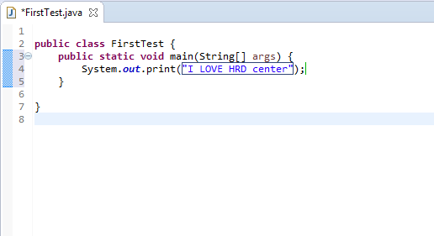
8. ស្វែងយល់អំពី First JAVA program
Download Eclipse from https://www.eclipse.org/downloads.
Unzip file រួចគឺយើងអាចប្រើប្រាស់បានតែម្តង
First JAVA program
Public class FirstTest{
public static void main (string[] args){
System.out.print “I LOVE HRD CENTER”
}
}
Result “ I LOVE HRD center “

Slide 28
9. ស្វែងយល់អំពី Variable Declaration
អ្វីជា Variable?
Variable គឺជា តំបន់ Memory ដែលត្រូវបានបង្កើតលើ RAM ឬ ជាឈ្មោះនៃ Location Memory។ Value នៅលើ Variable អាចប្រែប្រួលបាន។ ទំហំរបស់ Variable អាស្រ័យលើ ប្រភេទទិន្នន័យដែលវាផ្ទុក។
គេប្រើវាដើម្បីអ្វី?
យើងប្រើ Variable ដើម្បីផ្ទុកទិន្នន័យ
សម្រាប់ធ្វើការគណនា
ដែលបានពីការគណនា
ដែលបានពី Input Device នាៗ

Slide 29
9. ស្វែងយល់អំពី Variable Declaration
ការប្រកាស Variable
Syntax :
Modifier DataType VarName=Values;//For Primitive Type
Modifier DataType VarName= new DataType([Parameter]);//For Object Type
Note : VarName មិនអាចផ្ដើមដោយ លេខ ហើយមិនអាចជា Keyword ទេ។

Slide 30
9. ស្វែងយល់អំពី Variable Declaration
ដើម្បីការពារ Error ក្នុងការប្រើប្រាស់ Variable យើងគួរដឹងពី ទម្រង់ទិន្នន័យ និង ដែនកំណត់របស់ Data Type របស់វា ជាមុនសិន
Type | Size in Bytes | Range
byte | 1 byte | -128 to 127
short | 2 bytes | -32,768 to 32,767
int | 4 bytes | -2,147,483,648 to 2,147,483, 647
long | 8 bytes | -9,223,372,036,854,775,808 to 9,223,372,036,854,775,807
float | 4 bytes | approximately ±3.40282347E+38F (6-7 significant decimal digits) Java implements IEEE 754 standard
double | 8 bytes | approximately ±1.79769313486231570E+308 (15 significant decimal digits)
char | 2 byte | 0 to 65,536 (unsigned)
boolean | not precisely defined* | true or false

Slide 31
9. ស្វែងយល់អំពី Variable Declaration
ប្រភេទនៃ Variable មាន៖
Instance Variable : ជា Variable ដែលបង្កើតនៅក្នុង Class ក្រៅ Methods និង ជា Non-Static ​។ ដើម្បី Access ទៅកាន់វា យើងត្រូវបង្កើត Object របស់ Class​ នោះជាមុនសិន។
Class Variable : ជា Static Variable ដែលបង្កើតនៅក្នុង Class ក្រៅ Methods។ ដើម្បី Access ទៅកាន់វា យើងគ្រាន់តែប្រើ ឈ្មោះ Class.Variable ឬ​ Access តាម​ Object របស់ Class​ ក៏បាន។
Local Variable :ជា Variable ដែលបង្កើតនៅក្នុង Method។វា Access បានតែនៅក្នុង Scope {} របស់ Method ហើយ lifetime របស់វាបានត្រឹមតែពេល Execute Method តែប៉ុណ្ណោះ។

Slide 32
9. ស្វែងយល់អំពី Variable Declaration
​
Instance Variable
public class run {
public int age=10;
public static void main(String []args)
{
System.out.print(“Instance var ”+ new run().age);
}
}
Class Variable
public class run {
public static int age=10;
public static void main(String []args)
{
System.out.print(“Class var ”+
run.age);
}
}
Local Variable
public class run {
public static void main(String []args)
{
int age=10;
System.out.print(“Local var ”+ age);
}
}

Slide 33
10. ស្វែងយល់អំពី Java Naming Rule
អ្វីជា Naming Rule?
Naming Rule គឺជាច្បាប់ក្នុងការ ដាក់ឈ្មោះឲ្យ Class, Variable, Package, Constant method -ល-។
វាអាចធ្វើឲ្យយើងមានភាពងាយស្រួល
ក្នុងការកំនត់ស្គាល់ថា ឈ្មោះបែប ណា តំណាងឲ្យអ្វី(Class, Variable, Package, Constant method -ល-)។
ដល់ការសរសេរ Code របស់ programmer មាន​ភាពលឿន ដោយកាត់បន្ថយភាពស្មុកស្មាញក្នុងការចងចាំ ឈ្មោះ និង​​ទម្រង់របស់វា។
ដល់ Developer ផ្សេងក្នុងការអាន Code និងយល់អំពី គោលដៅដែល Code អនុវត្ត។

Slide 34
10. ស្វែងយល់អំពី Java Naming Rule
បញ្ចាក់៖ ការប្រើប្រាស់ Naming Rule មិនមែនជាកំហិតទេ។
Name | Convention
class name | should start with uppercase letter and be a noun e.g. String, Color, Button, System, Thread etc.
interface name | should start with uppercase letter and be an adjective e.g. Runnable, Remote, ActionListener etc.
method name | should start with lowercase letter and be a verb e.g. actionPerformed(), main(), print(), println() etc.
variable name | should start with lowercase letter e.g. firstName, orderNumber etc.
package name | should be in lowercase letter e.g. java, lang, sql, util etc.
constants name | should be in uppercase letter. e.g. RED, YELLOW, MAX_PRIORITY etc.

Slide 35
11. ការប្រើប្រាស់ Comment ក្នុង Java
អ្វីទៅជា Comment?
Comments គឺជា Statements ទាំងឡាយណាដែលមិនត្រូវបាន Execute ដោយ Compiler ឬ​ Interpreter។
ហេតុអ្វីបានជាគេប្រើវា?
ការប្រើប្រាស់ Comments គឺដើម្បីផ្ដល់ព័ត៌មាន ឬ​ ពន្យល់អំពីលក្ខណៈ ទៅឲ្យ Variable, Method, Class ឬ Statements ដ៏ទៃទៀត។

Slide 36
11. ការប្រើប្រាស់ Comment ក្នុង Java
ប្រភេទ របស់ Comment ៖
Single Line Comment
គេប្រើវាសម្រាប់ Comment តែ មួយ បន្ទាត់តែប៉ុណ្ណោះ។
Multi Line Comment
គេប្រើវាសម្រាប់ Comment Code ច្រើនបន្ទាត់ ។
Documentation Comment
គេប្រើវាសម្រាប់ បង្កើត Documentation API។ ហើយដើម្បីបង្កើត API គេ ត្រូវប្រើ Javadoc Tool។

Slide 37
11. ការប្រើប្រាស់ Comment ក្នុង Java
Single Line Comment
Syntax :
public class run {
public static void main(String []args)
{
//This is Commented Line
}
}
Multi Line Comment
Syntax :
public class run {
public static void main(String []args)
{
/*-----------------------------
This is Commented Lines
------------------------------*/
}
}
Documentation Comment
Syntax :
public class run {
public static void main(String []args)
{
/**----------------------------------------
This is documentation Comments
-------------------------------------------*/
}
}

Slide 38
12. ប្រភពឯកសារ
http://www.geeksforgeeks.org/j2se-vs-j2me-vs-j2ee-whats-the-difference/
https://users.drew.edu/bburd/javafordummies4/ReadingJavadoc.pdf
https://www3.ntu.edu.sg/home/ehchua/programming/howto/eclipsejava_howto.html
http://www.javatpoint.com/java-comments
http://www.javatpoint.com/variable-datatype
http://www.javatpoint.com/java-naming-conventions

Slide 39
12. ប្រភពឯកសារ
http://javamiracles.blogspot.com/2015/07/features-or-characteristics-of-java.html
http://www.sitesbay.com/java/features-of-java
http://www.cs.armstrong.edu/liang/JavaCharacteristics.pdf
https://www.techopedia.com/definition/5594/java-development-kit-jdk
https://users.drew.edu/bburd/javafordummies4/ReadingJavadoc.pdf
http://www.codeproject.com/Articles/30422/How-the-Java-Virtual-Machine-JVM-Works
http://www.javatpoint.com/internal-details-of-jvm

Slide 40
សូមអរគុណ!!!

